Slide 1
Czy Frome może być pierwszym miastem w UK zasilanym energią odnawialną?
Keith Barnham
Emerytowany Profesor Fizyki
Imperial College London
k.barnham@ic.ac.uk
The Burning Answer:
a User’s Guide to the Solar Revolution
Weidenfeld and Nicholson 2014
www.burninganswers.com

Slide 2
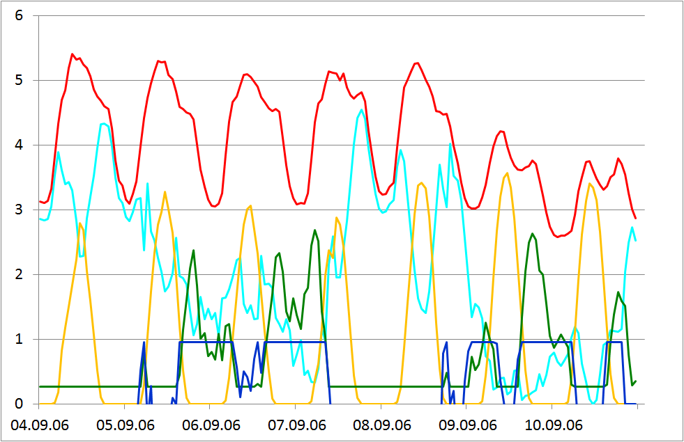
KKW: wspólna elektrownia
Kombikraftwerk projekt wszystko ze źródeł odnawialnych rozpoczął się w 2006 roku
W 2006 odnawialne źródła energii( PV, elektrownie wiatrowe, biogaz) dostarczyły 1 / 10.000 rzeczywistego zapotrzebowania na energię elektryczną w Niemczech
PV i wiatr mogą dostarczyć
78% zapotrzebowania
na energię elektryczną
w Niemczech
Wymagana rezerwa mocy z biogazy
tylko 17%
Niezbedne było tylko 5%
z akumulatorów
KKW wyznacza cele wszystkim
odnawialnym
źródłom energii w Niemczech

Slide 3
Symulacja KKW dla Frome
Mam arkusz Excel z danymi UK z Centrum Alternatywnej Technologii (CAT)
Zapotrzebowanie Frome na energię elektryczną co godzinę
-zapotrzebowanie w skalii regionu południowo-zachodniego?
Zapotrzebowanie na PV i źródła wiatrowe w UK albo południowo-zachodnim regioniew odstępach godzinnych w ciągu roku

Slide 4
Przyjęte cele PV & wiatrowe KKW dla UK
Storage
Gdy wszystko będzie zasilane z odnawialnych źródeł, elektrownie
jądrowe będą przeżytkami
Drogie nuklearne będą musiały konkurować z tanimi wiatrowymi

Slide 5
Magazynować nadwyżkę podaży

Slide 6
Dostarczać mniej niż potrzeba: Biogaz
Sieć sama wyprostuje nadmierne wahania wiatrowe

Slide 7
Podsumowanie
Arkusz kalkulacyjny może wyznaczyć cele całkowitej energii odnawialnej dla Frome
PV: zachęcać gospodarstwa domowe,szkoły, Silkmill itp.
Wiatrowe:zamówić, zbudować nasz własny?
Biogaz: zbierać odpowiedniki żywności/odpady z farm do fermentacji beztlenowej
Przekonywać mieszkańców do przełączenia
Obliczyć cele dla elektrowni wodnych i przełączyć

